Slide 1
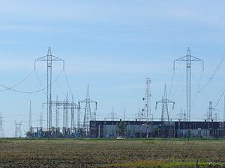
1
HVDC
High Voltage Direct Current Transmission System
직류 송전 시스템

Slide 2
2
HVDC 란?
발전소
변환
(교류 → 직류)
교류 전력
송
전
전력 소비
변환
(직류 → 교류)
전력 공급

Slide 3
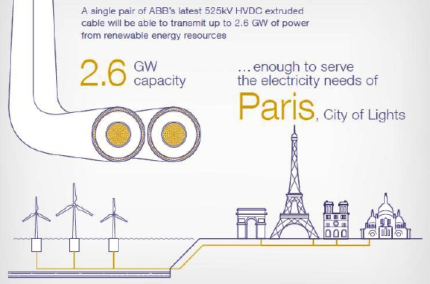
3
HVDC 의 장점
1
우수한 경제성
2
장거리 송전에 유리
3
낮은 전력 손실

Slide 4
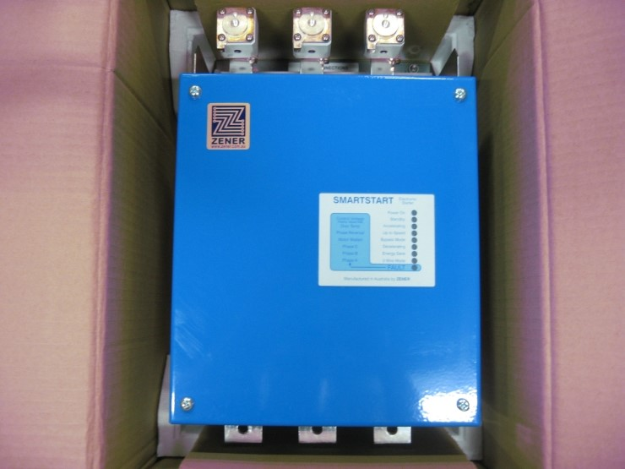
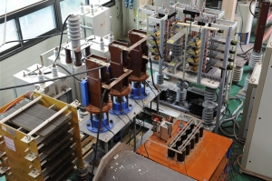
HVDC 의 단점
4
고조파 필터
차단기

Slide 5

HVDC 의 전망
5

Slide 6


